Slide 1
SPdP Kelas 4 Tema 2 Subtema 2 dan 3
KD 3.2 Dan 4.2

Slide 2
Tema 2 Subtema 2

Slide 3
Menyanyi Dengan Notasi Angka
Dalam menyanyikan sebuah lagu, simbol nada tidak hanya diwujudkan dengan not angka, tetapi juga dapat dengan not balok.
Not angka adalah not yang dilambangkan dengan angka-angka.
Not balok adalah not yang dilambangkan dengan gambar.
Pada dasarnya, baik not angka atau not balok berfungsi untuk mempermudah dalam mempelajari sebuah lagu.

Slide 4
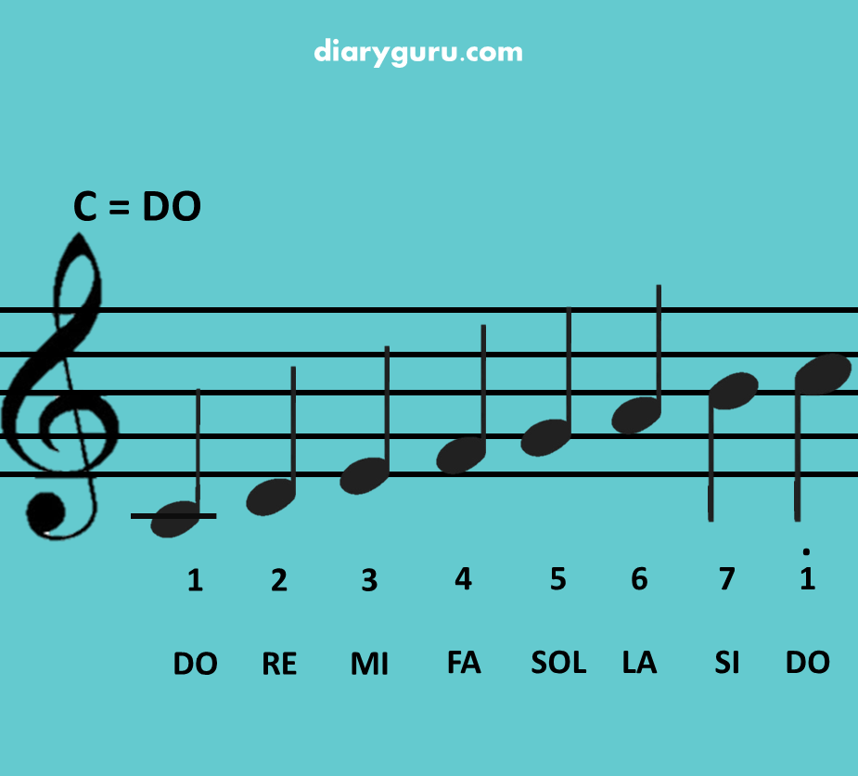
Perhatikan not angka dan not balok berikut

Slide 5
Pola Irama dan Ketukan
Irama adalah rangkaian bunyi yang teratur.
Pola irama adalah panjang pendeknya bunyi sebuah lagu.
Pola terbentuk dari bunyi nada yang teratur dan berulang-ulang.
Panjang pendek bunyi atau nada dihitung berdasarkan ketukan.
Ketukan-ketukan tersebut disajikan dalam bentuk birama.

Slide 6
Biasanya birama ditempatkan pada awal musik serta tanda birama berisi dua angka atas dan bawah.
Angka yang di atas menunjukkan jumlah ketukan pada tiap ruas birama, sedangkan angka yang dibawah menunjukkan satuan nilai not yang dijadikan sebagai patokan tempo.

Slide 7
Pola Irama dalam lagu umumnya 2/4, 3/4, 4/4, 6/8
Birama 2/4, artinya tiap birama memiliki 2 ketukan. Contoh : | 3 5 | 3 2 |
Birama 3/4, artinya tiap birama memiliki 3 ketukan. Contoh : | 1 7 7 | 1 7 6 |
Birama 4/4, artinya tiap birama memiliki 4 ketukan. Contoh : | 5 3 4 5 | 3 1 1 7 |
Birama 6/8 artinya tiap birama terdiri atas 6 ketukan.

Slide 8
Contoh lagu dengan biramanya
Birama 2/4, contohnya Hari Merdeka (Lagu Nasional) dan Cik Cik Periok dari Kalimantan Barat.
Birama ¾ , contohnya Burung Kakatua dari Maluku dan Tumpi Wahyu dari Kalimantan Tengah.
Birama 4/4, contohnya Bungong Jeumpa dari Aceh.
Birama 6/8, contohnya Naik-naik Ke Puncak Gunung dari Maluku.

Slide 9
Bunyi Internal dan Bunyi Eksternal
Suatu ketukan dapat kamu tentukan dengan bunyi-bunyi tertentu.
Bunyi yang dihasilkan dapat berasal dari Internal dan Eksternal.
Bunyi internal: dihasilkan dari tubuh kita seperti bertepuk tangan, menepuk paha, dan menghentakkan kaki ke lantai.
Lama bunyi tepuk tangan disesuaikan dengan nilai nadanya. Satu tepuk tangan dapat bernilai setengah ketuk, satu ketuk, dua ketuk, tiga ketuk, dan empat ketuk.
Bunyi eksternal: dihasilkan oleh alat musik seperti gendang, suling, gitar, tamborin, dan drum.

Slide 10
Contoh Lagu Birama 4/4

Slide 11
Tema 2 Subtema 3

Slide 12
Menyanyi Secara Berkelompok
Bernyanyi dapat dilakukan sendiri atau berkelompok.
Dalam bernyanyi secara berkelompok harus memperhatikan hal-hal berikut:
Memperhatikan tinggi rendah nada.
Memperhatikan tempo.
Memperhatikan dinamika lagu.

Slide 13
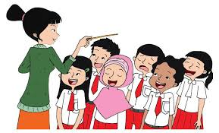
Paduan suara merupakan salah satu contoh bernyanyi secara berkelompok

Slide 14
Bernyanyi dengan Baik dan Benar
Dalam bernyanyi kita perlu mengetahui teknik bernyanyi yang baik dan benar.

Slide 15
Hal-hal yang harus diperhatikan saat bernyanyi
Lakukan pemanasan.
Mengatur teknik pernapasan.
Ada tiga jenis teknik pernapasan dalam bernyanyi yaitu pernapasan dada, perut dan diafragma.
Teknik pernapasan yang baiksaat bernyanyi adalah pernapasan diafragma.
Sikap tubuh berdiri tegap.
Menguasai artikulasi (mengucapkan huruf a, i, u, e, o).
Minum air hangat dan tidak terlalu banyak mengonsumsi gorengan.

